Slide 1
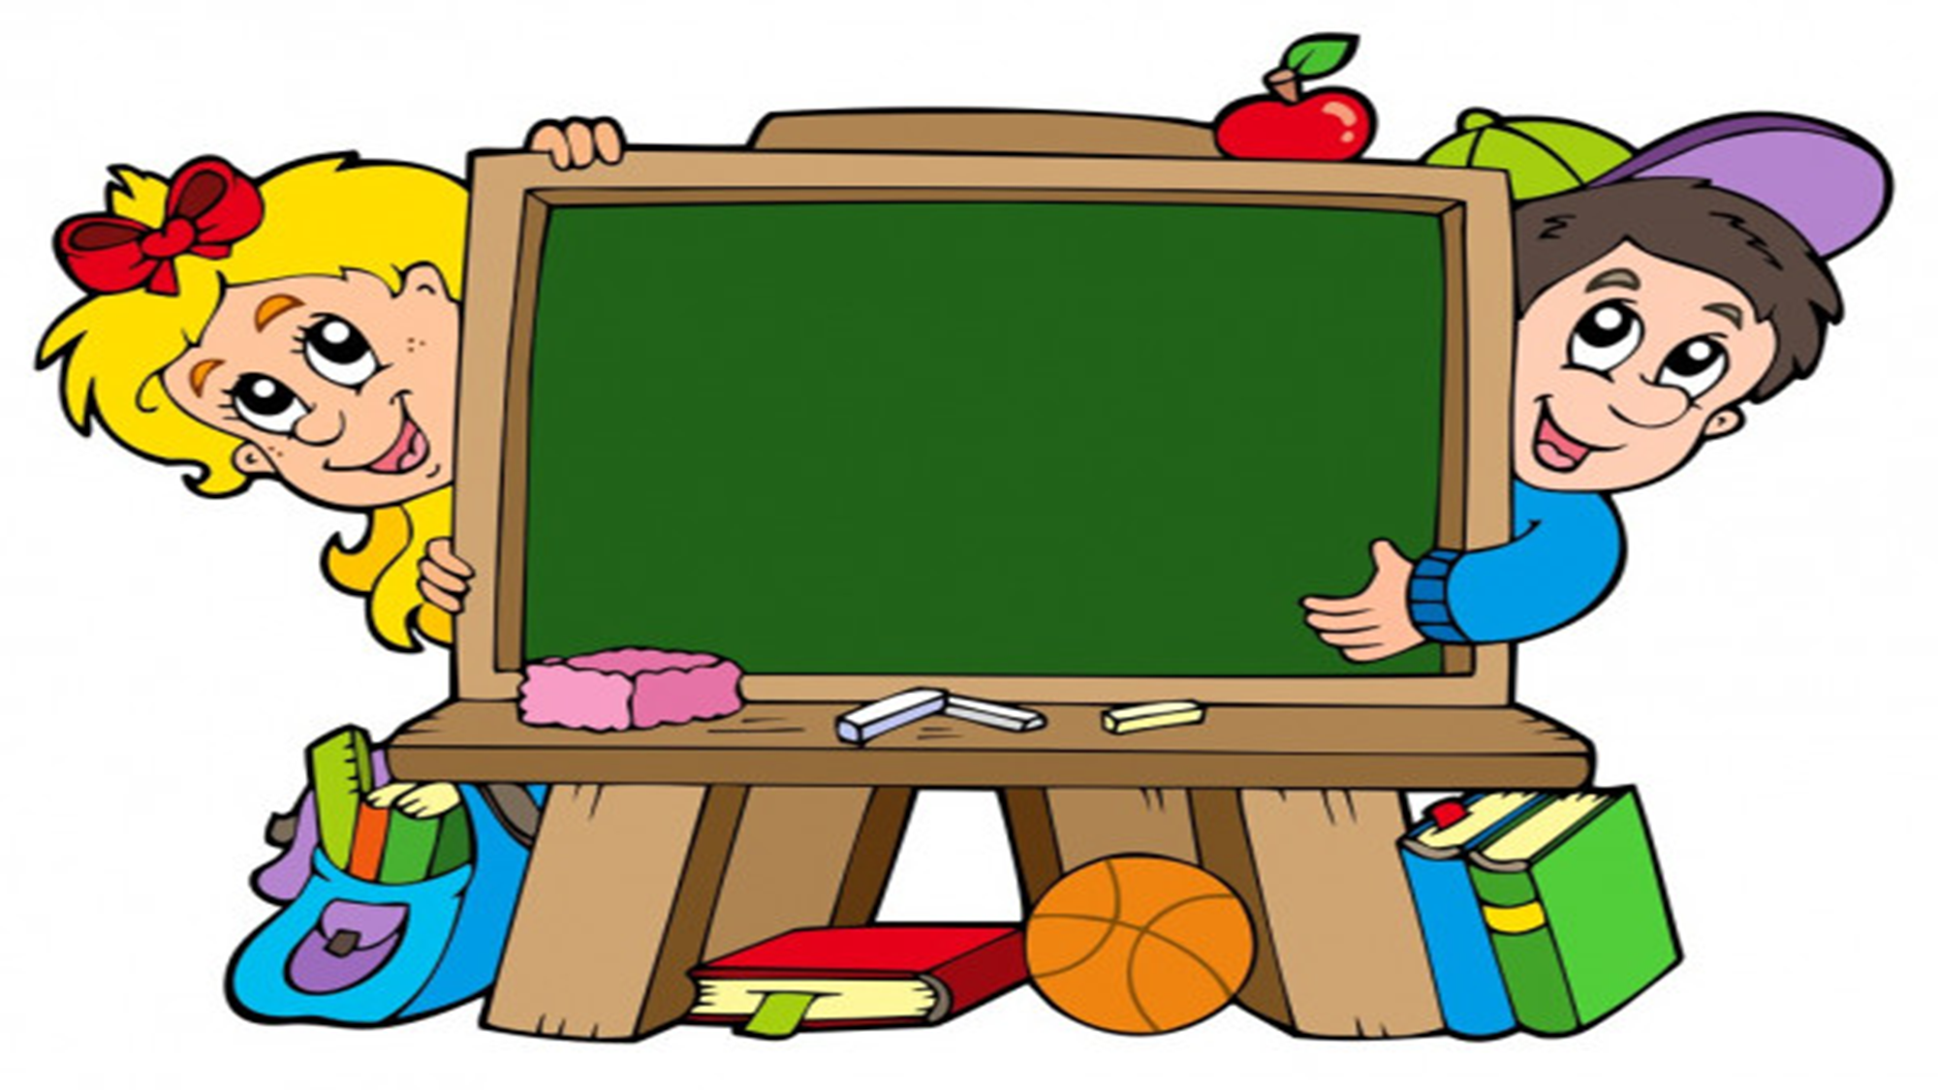
ЛИЦЕ И БРОЈ ГЛАГОЛА
-обрада-

Slide 2
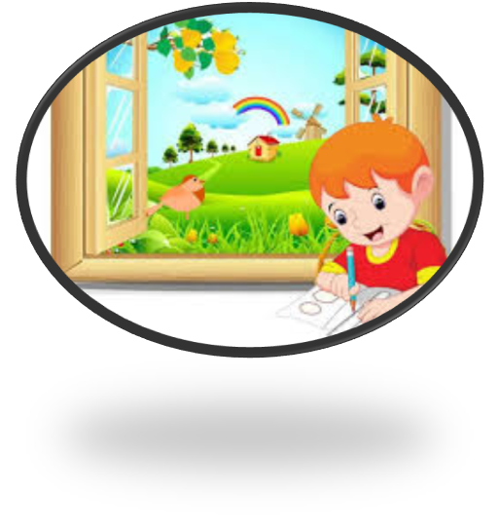
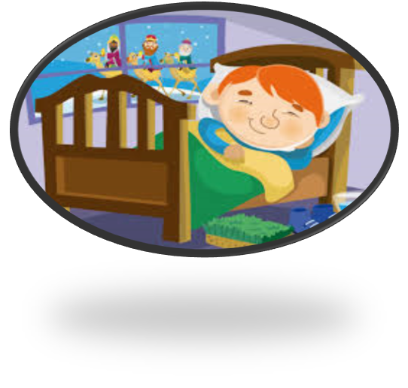
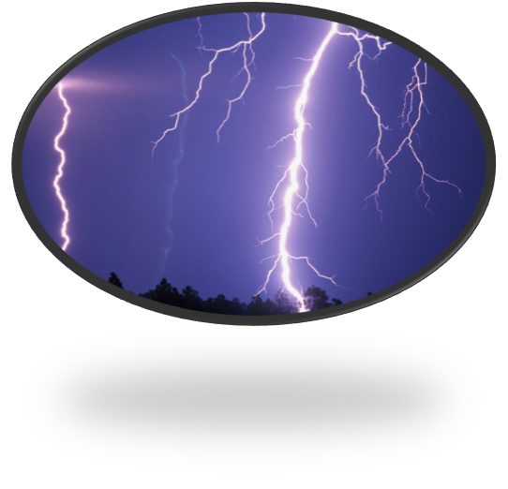
Марко црта.
Р А Д Њ А
Стефан спава.
С Т А Њ Е
Муње сијевају небом.
З Б И В А Њ Е

Slide 3
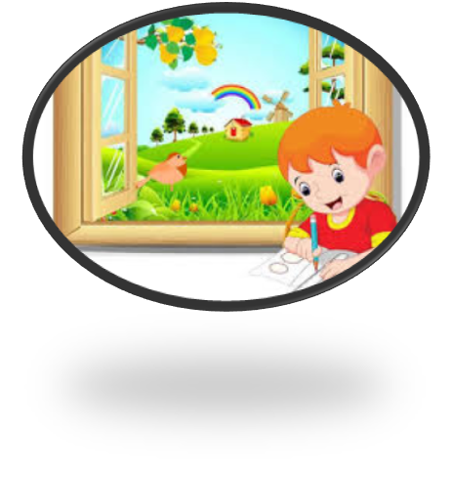
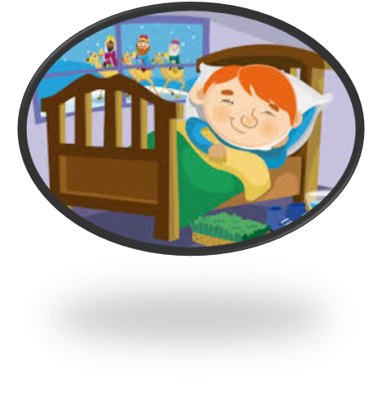
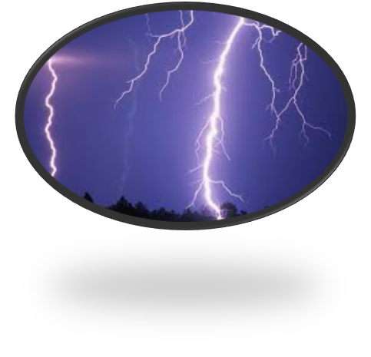
Глаголи су врста ријечи које означавају радњу, стање и збивање.

Slide 4
ГЛАГОЛСКА ЛИЦА
ЈЕДНИНА
МНОЖИНА
ЈА
ТИ
ОН, ОНА, ОНО
МИ
ВИ
ОНИ, ОНЕ, ОНА

Slide 5
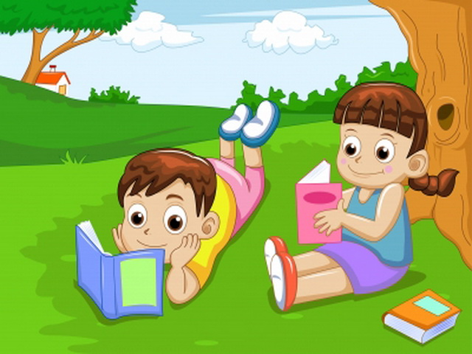
Ја читам.
Ти читаш.

Slide 6
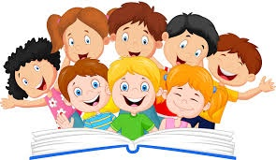
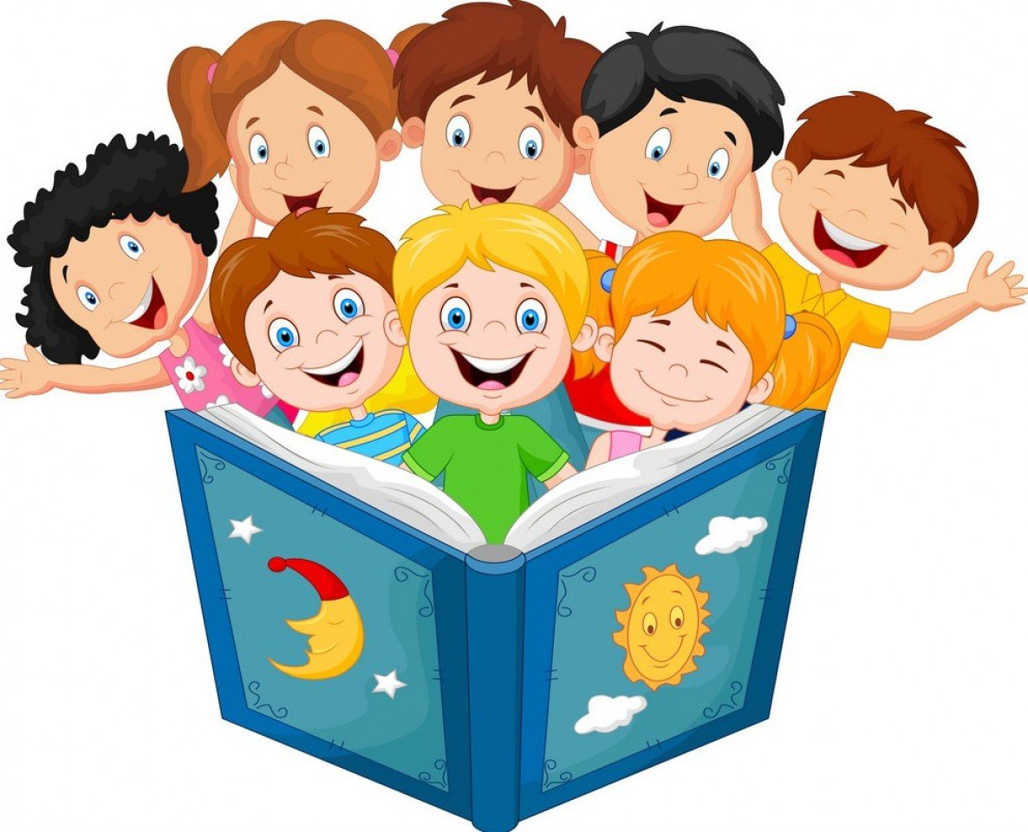
Ми читамо.
Ви читате.
Они читају.

Slide 7
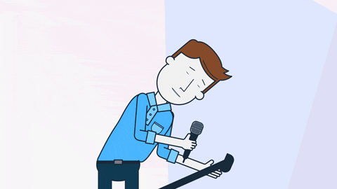
1. Глагол ПЈЕВАТИ промијени кроз сва три лица једнине и множине:
ЈЕДНИНА
МНОЖИНА
ја пјевам
ти пјеваш
он, она, оно пјева
ми пјевамо
ви пјевате
они, оне, она пјевају

Slide 8
2. Допуни реченице одговарајућим обликом глагола:
стижем
Ја увијек _________ на вријеме у школу.
стићи
Они увијек _________ на вријеме у школу.
стићи
Дјевојчица _________ у шетњу.
отићи
Ми _________ у шетњу.
отићи
стижу
одлази
одлазимо

Slide 9
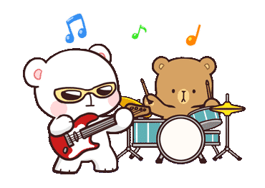
Задатак за самостални рад:
Глагол СВИРАТИ промијените кроз сва лица једнине и
множине.

